Slide 1


6 sigma yeşil kuşak
Yakıt tüketimi azaltma
Proje Sunumu @2024
7/11/2024
Hazırlayan Barış OĞUZ

Slide 2

Proje Bilgileri
Danışmanlık maliyetlerinin Azaltılması
Karakuşak
Yeşilkuşak
Bursa Şube
Yakıt tüketiminin fazla olması
01.04.2024
30.10.2024
Barış OĞUZ
Kevser Akpınar EYVAZ Tolga DEMİRKIRAN

Slide 3

PROJENİN ÖNEMİ
Yakıt fiyatlarının giderek artması, Danışmanlık şirketimizin maliyetleri ele alındığında oldukça önemli yer kaplamaktadır.
Danışmanlık kuruluşumuzun stratejisi en az kaynak ve dünyaya en az atık bırakarak faaliyetlerimiz yürütmektir.
Bu kapsamda, Ülkemizin petrol ithal eden bir durumda olmamız petrol türevlerinde tüketiminin azaltılması bizlere önemli görevler yüklemektedir.
Yakıt tüketimi sonrası açığa çıkan gazların sera etkisi ayrıca dünyamız ve geleceğimiz için büyük tehlike oluşturmaktadır.
Bu projede bizim sloganımız
Yakıt tüketimini düşür dünyayı mutlu et!..

Slide 4
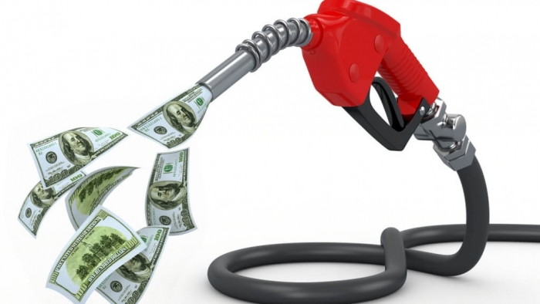

PROJE HEDEFİ / FİNANSAL FAYDA
Hesaplanabilir kazançlar
Yakıt miktarının düşmesi
Araç kullanım mesafe düşmesi
Araç kullanım süresinin düşmesi
Araç bakım maliyetleri
Araç yıpranma ve amortisman düşmesi
Araç kaza ve sigorta maliyetlerinin düşmesi
Dolaylı kazançlar
Araç kullanıcılarının sağlık harcamaları
Araç kullanıcılarının iş motivasyonu
Müşteri memnuniyeti.
İş veren memnuniyeti
Sigorta şirketlerinin memnuniyeti
Finansmanda yaşanacak iyileşme
Çevre ve enerji tüketimi ile ortaya çıkan yıpratıcı etki

Slide 5


PROJE POTANSİYEL KAZANÇI
Aylık ortalama 480lt Ekim/2024 21.000TL olan yakıt tüketimin %35 azaltırlar 13.650TL düşürülmesi Aylık kazan 7350TL olması beklenmektedir
Yıllık potansiyel kazanç = 12 * 7.350 =88,200TL dir

Slide 6

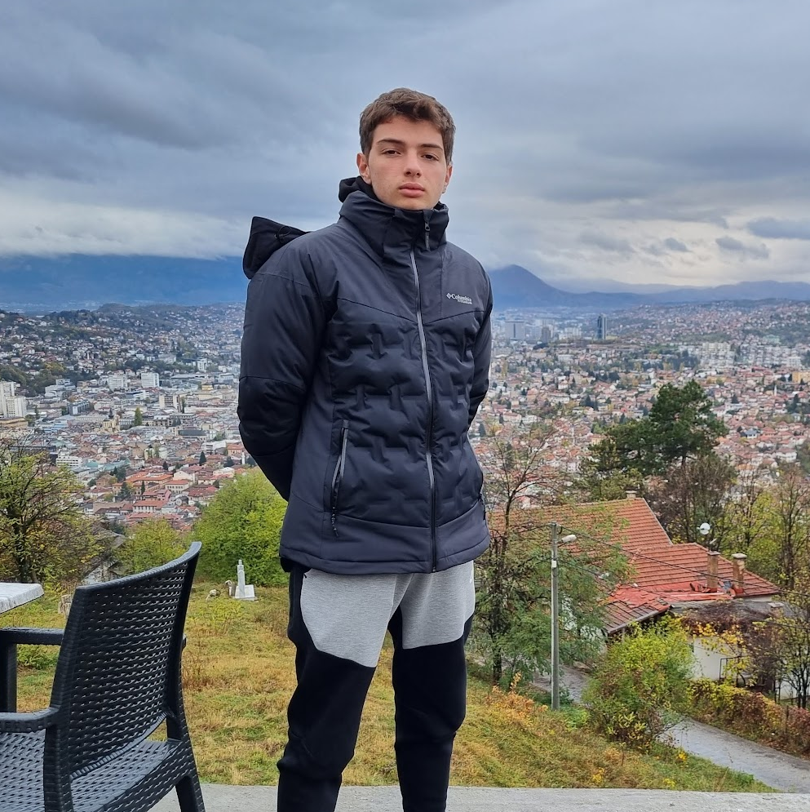
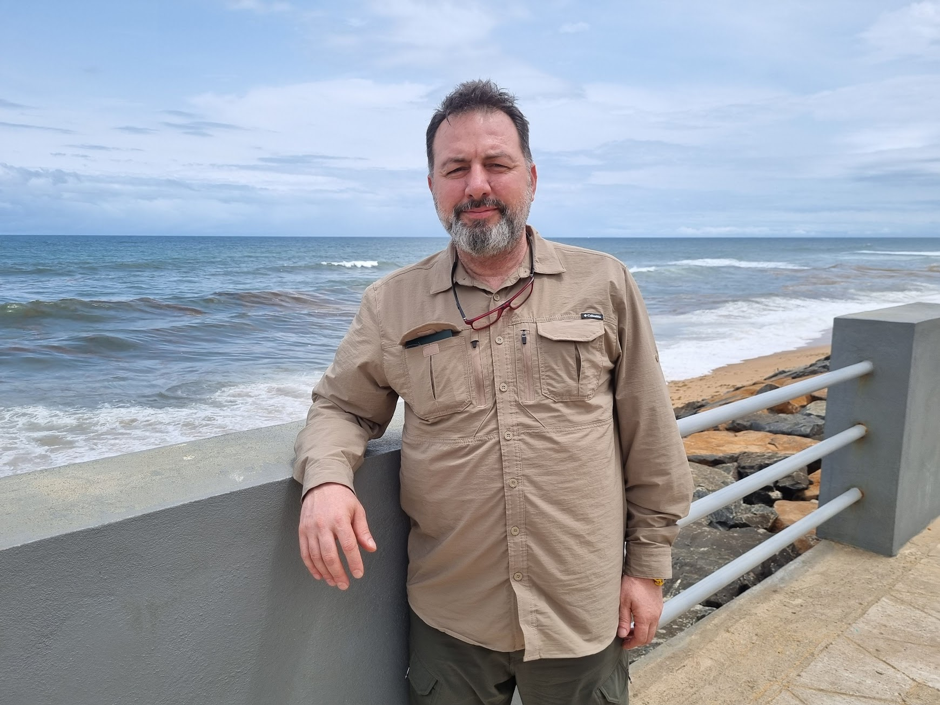
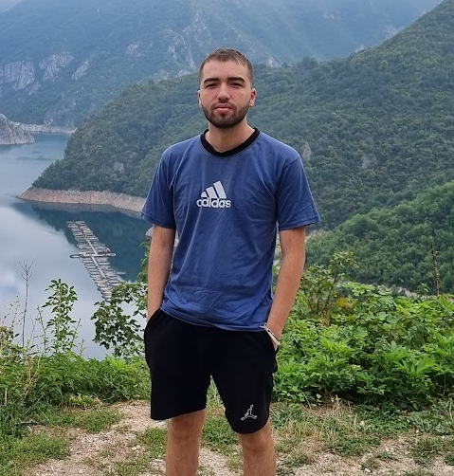
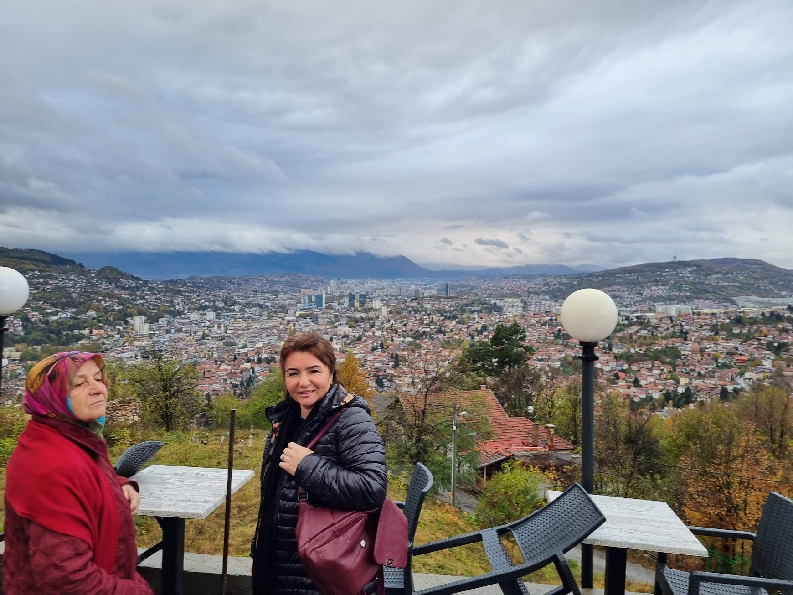
PROJE TAKIMIMIZ
Yakıt tüketimini azaltma takımı
Hisa Fırtına Takımı
Proses Sahibi
Proje lideri
Takım Üyeleri

Slide 7

PROBLEM TANIMI
İlk problem tanım;
Ortalama yakıt tüketiminin 6,8 lt/100km de fazla olması.
Revize problem tanım;
Toplam yakıt tüketiminin %35 şehir içi ulaşım % 70 şehirler arası kaynaklanmakta. Şehir için %35 karşılık toplam tüketimin %50 oluşturmakta.
HEDEF
6 Sigma

Slide 8
Tanımlama Fazı
1 -Proses Haritası
2- Müşteri Analizi (KANO)
3- Beyin Fırtınası
4 -Balık kılçığı
5- Kök neden Analizi

Slide 9
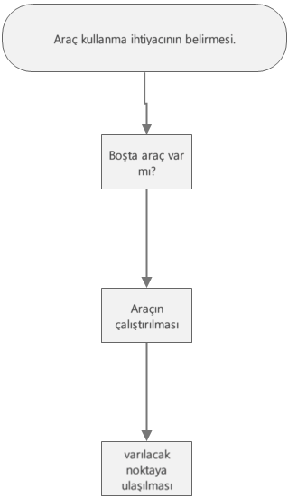
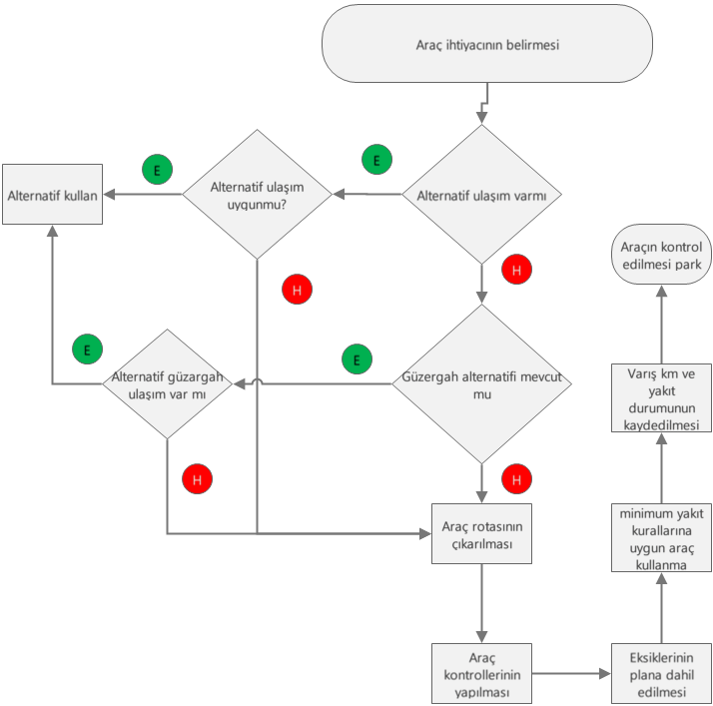
1- PROSES HARİTASI-a
Sanılan proses haritası
Mevcut proses haritası
Yapılan proses incelemesinde yakıt tüketimi ile ilgili proje öncesi bir planlama yapılmadığı ve araç kullanımlarının personel inisiyatifinde gerçekleştiği fark edildi.

Slide 10
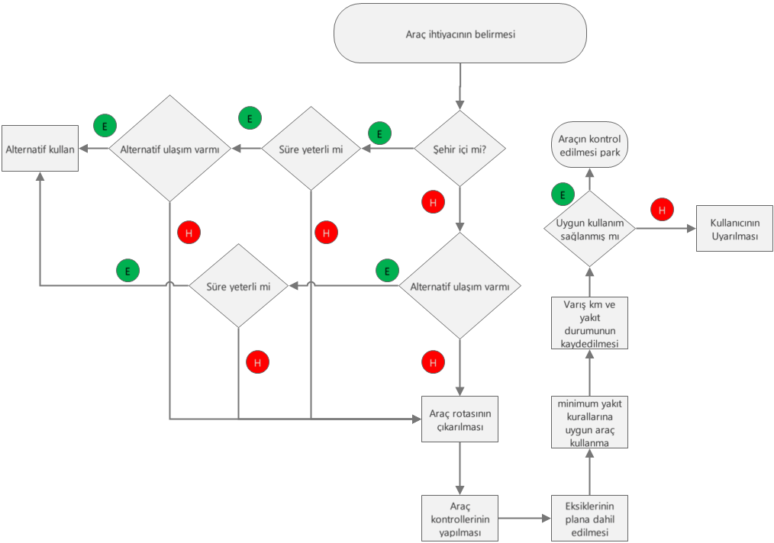
2- PROSES HARİTASI-b
Yeni oluşturulacak süreçde Araç kullanıcılarına yakıt tüketiminin azaltılması ile ilgili görev ve sorumluluklar verilerek
İstenen bazı temel davranışlar standartlar ve formlarla tanımlanacak
Olması gereken proses haritası

Slide 11
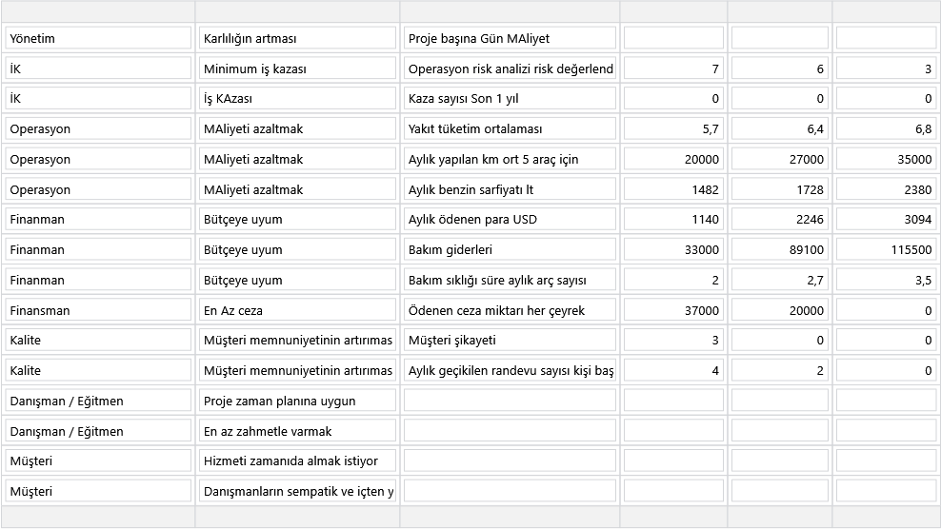
2- MÜŞTERİ ANALİZİ
Müşteri
VOC
CTQ
Sağlanan
Hedef
Hayal edilen
Yapılan müşteri analizinde tüm müşterilerin isteklerinin karşılanıp karşılanmadığı dikkate alınmamış olduğu görüldü

Slide 12

3- BEYİN FIRTINASI
19/04/2024 tarihinde takım üyeleri ile birlikte yapılan beyin fırtınası sonucu 34 adet sebep tespit edildi.
Neden Fazla Yakıt tüketiyoruz!...

Slide 13

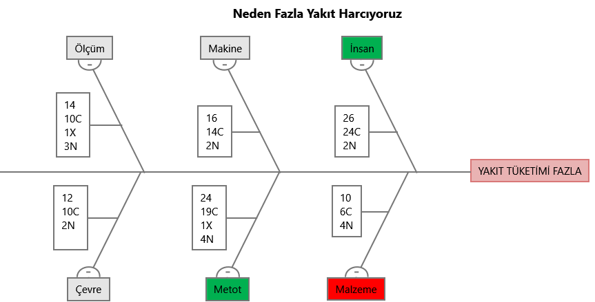
4&5 BALIK KILÇIĞI: Kök Neden Analizi
18/04/2024 tarihin beyin fırtınası sonucu 34 adet sebep 6 M mantığı ile balık kılçığı üzerine yerleştirilerek 5 neden analizi ile incelendi.
Kök neden analizi bize hataların büyük kısmının İnsan ve Metot’dan oluştuğunu göstermekte
34 adet sebep altında 102 adet kök neden tespirt edildi ve bunların 50 adetini çözmek üzere yoğunlaşılar proje yolu (projectpath) oluşturuldu.

Slide 14
PROJE TANIMLAMA ÇALIŞMA TAKVİMİ
TANIMLAMA
1 | MÜŞTERİ ANALİZİ VE PROSES HARİTASI TASLAĞI | 3.04.2024
2 | MÜŞTERİ ANALİZİ VE PROSES HARİTASI | 4.04.2024
3 | BEYİN FIRTINASI-1 | 9.04.2024
4 | BEYİN FIRTINASI-2 | 10.04.2024
5 | BEYİN FIRTINASI-3 | 11.04.2024
6 | BEYİN FIRTINASI-4 | 18.04.2024
7 | NEDEN NEDEN ANALİZİ-1 | 24.04.2024
8 | NEDEN NEDEN ANALİZİ-2 | 25.04.2024
9 | NEDEN NEDEN ANALİZİ-3 | 2.05.2024
10 | NEDEN NEDEN ANALİZİ-4 | 8.05.2024
11 | NEDEN NEDEN ANALİZİ-5 | 9.05.2024
12 | NEDEN NEDEN ANALİZİ-6 | 10.05.2024
13 | NEDEN NEDEN ANALİZİ-7 | 21.05.2024
14 | NEDEN NEDEN ANALİZİ-8 | 22.05.2024
15 | NEDEN NEDEN ANALİZİ-9 | 23.05.2024
16 | NEDEN NEDEN ANALİZİ-10 | 4.06.2024
17 | CNX ANALİZİ / AKSİYON BELİRLENMESİ | 5.06.2024

Slide 15
ÖLÇME FAZI
Teknoloji kontrol grafiği
Verilerin grafikleri
Performans değerlendirmesi
Verilerin Dağılımları ve Anomoli tespiti

Slide 16

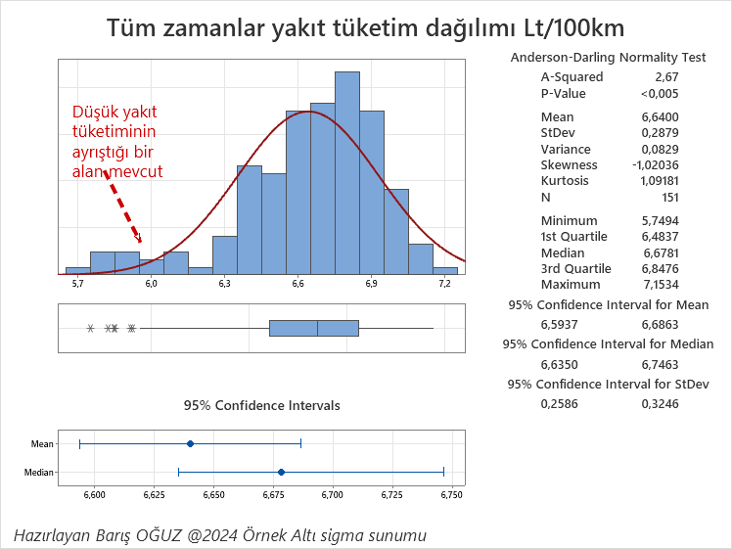
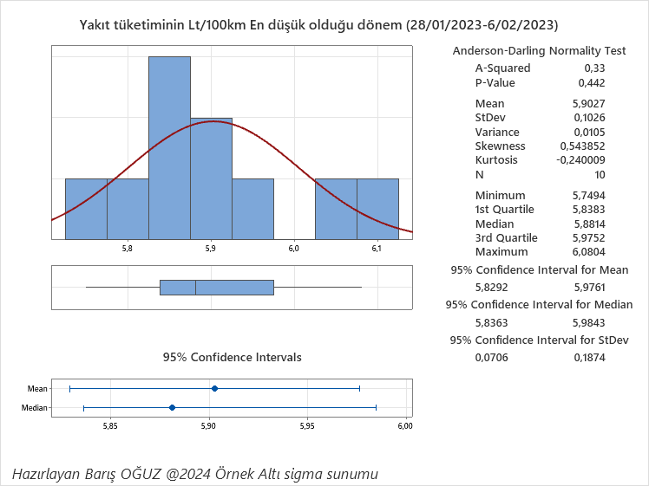
1 TEKNOLOJİ KONTROL GRAFİĞİ
Bu grafikte en az yakıt harcadığımız dönem ile tüm dönemler (son 5 ay) kıyaslanarak nerede olabilirdik ne neredeyiz, aradaki fark proje faydası açısından yeterlimi!
Proses en iyi döneminde ortalama 5,9TL/100km std sapması 0,07gerçekleşmiş
Proses en iyi döneminde ortalama 6,64TL/100km std sapması 0,28gerçekleşmiş
Yukarıdaki verilerle yapılan analiz sonucu (hedef 5,8lt/100km ±0,2 )
Yeterli olmayan en iyi durum performansımızı dahi koruyamayıp süreçde ciddi dalgalanmaların olduğunu ve standartdan uzak olduğumuz gösteriyor
$$Z_{en iyi}=\frac{Hedef −ortalama}{Standart sapma}$$

Slide 17
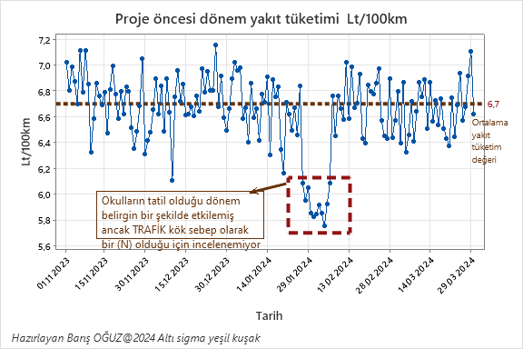
2- PROJE ÖNCESİ TÜKETİM GRAFİĞİ

Slide 18
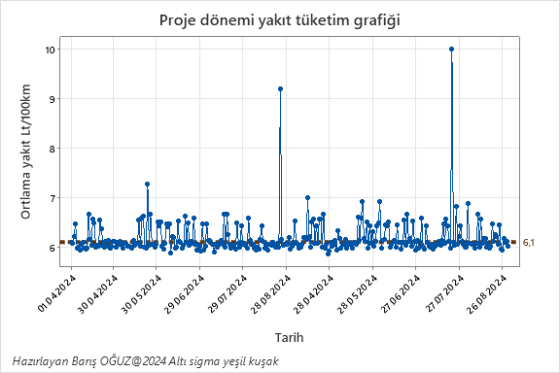

2- PROJE DÖNEMİ YAKIT TÜKETİM GRAFİĞİ
Bakım yapılan günler birim tüketim çok ancak yapılan km çok düşük
Bu kısım incelendiğinde Şehir içi kullanımlar fark edildi

Slide 19
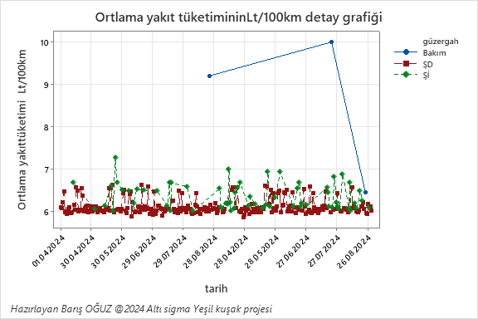
2- YAKIT TÜKETİMİNİN DETAYLANDIRILMASI

Slide 20
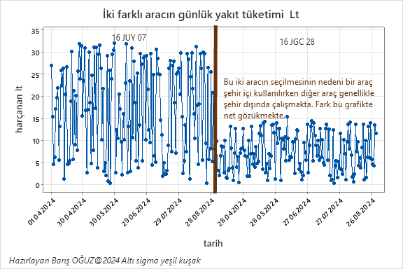

2 Yakıt tüketimi kullanıcı ve Araç incelemesi

Slide 21
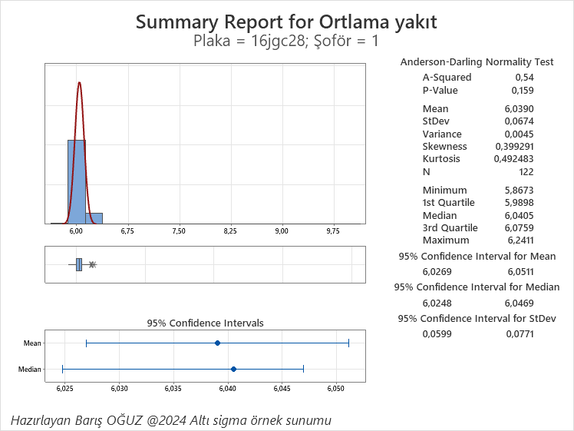
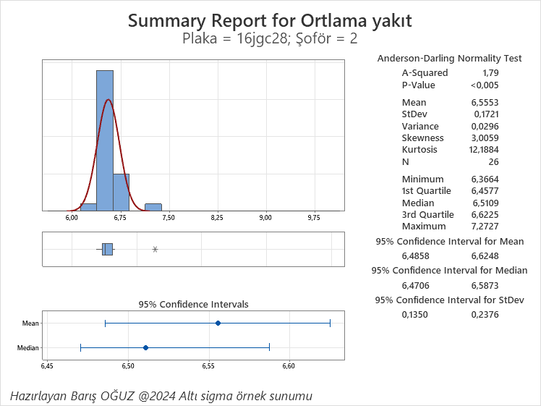
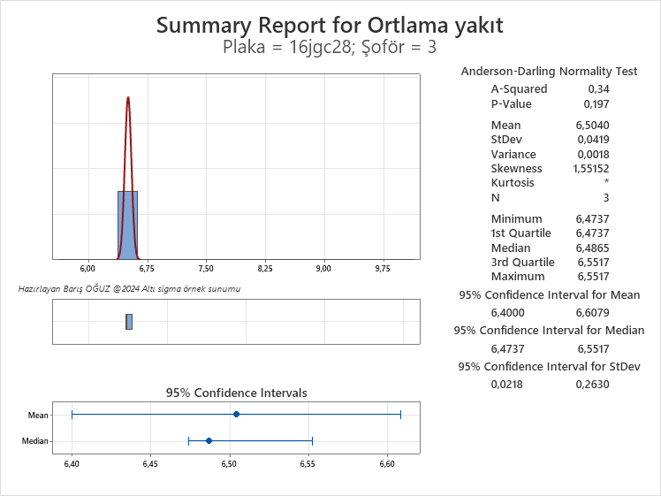
3- PERFORMANS DEĞERLENDİRME
Aynı Araç aynı tarihlerde 3 farklı şoför tarafından kullanılmış. Tüketimleri değerlendirildiğinde
Şoför 1; ortalama 6,03 değişkenlik (stdsapma) 0,06 ile 122 kez kullanmış
Şoför 2; ortalama 6,55 değişkenlik (stdsapma) 0,17 ile 26 kez kullanmış
Şoför 3 ise sadece 3 kez kullanmış bu nedenle verileri dikkate alınmadı
Soru? Neden Soför 1 ve Soför 2 Aynı aracı aynı tarihlerde farklı tüketim ve değişkenlikle kullandılar !...

Slide 22
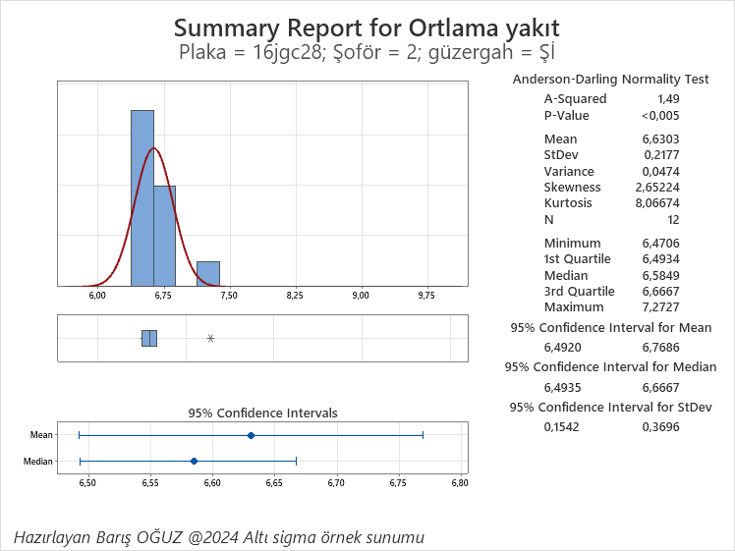
4. Dağılımlar incelenmesi
Tüm veriler incdelendiğinde
JGC 28 plakanın şehir için ortalama yakıt tüketim dağılımı normal dağılım göstermediği fark edildi ?
Neden !

Slide 23
Analiz Fazı
Kök sebep sonrası Açılan Kaizen çalışmaları
Veri analizi sonrası açılan kaizen çalışmaları
Veri analizi sonrası oluşturulan hipotezler

Slide 24

1- Kök sebep sonrası Açılan Kaizen çalışmaları
60 Adet kök sebep için 24 Adet kaizen çalışması yapıldı

Slide 25

1- Kaizen Çalışmaları
Gereksiz ve şehir içi kullanımların önüne geçmek için çalışanlar bilgilendirilerek araç kullanımı öncesi kullanımın yapılıp yapılamayacağı ile ilgili standart belirlendi
Önce
Sonra
Süresiz tüm işler hiçbir kontrol ve onay olmaksızın araçla yapılmakta idi.
İş başı yapıldıktan sonra Banka, kırtasiye, kargo gibi işlemeler değerlendirilmeden araç kullanımı yapılabiliyordu ve araç her saat bu işler için dışarı çıkabiliyordu
Süresiz tüm işler akşam mesai saati bitimine 30 dakika kala gün sonu toplantısı oluşturuldu ajandasında yer alan yarınki işler ve araç ihtiyacı maddesi ile Banka kırtasiye karşılama kargo gibi tüm işler birleştirilerek planlama yapıldı. Şirket dışı işler olarak kodlandı ve tüm personel şirket dışı işlerini saat 10.00 kadar sekreter’e bildirmesi standarda bağlandı
Aylık tasarruf ; 130km ortalama yakıt tüketimi 7,2Lt Tasarruf 9,36Lt

Slide 26
1- Kaizen Çalışmaları
Araçların bakımlara geç gitmesi ve bakım yapan servisin kalitelisinin ölçümü ile ilgili Satınalma ve personel kullanımları incelendi.
Önce
Sonra
Araçların bakım gecikmeleri kayıtları alınmıyor takibi yapılmıyordu.
Bakımdan alınan araçlar serviste yapılan işlemler sorgulanmıyor eskiyen yada değişen parçaların takip ve değerlendirilmesi yapılmıyordu.
Araçların ortalama bir hafta geç bakım yapıldı bakım sonrası araç yakıt performanslarında ölçülebilir olmasa da bir iyileşmenin söz konusu olduğu bu konuda teknik makaleler incelendiğinde farkın 7-10% arası fark edebileceği tespit edildi. Ayrıca bakımı süresi 1 gün yada 250km den fazla geçmiş aracın kullanımı yasaklandı. Serviste yapılan işlemler teslim alan tarafından kontrol edilmesi sağlandı.
Aylık tasarruf ; 5 araç için aylık 8.000km bakımsız kullanım ortalama yakıt tüketimi 6,4Lt/100km Şİ ŞD
Tasarruf 5,12Lt /Ay

Slide 27
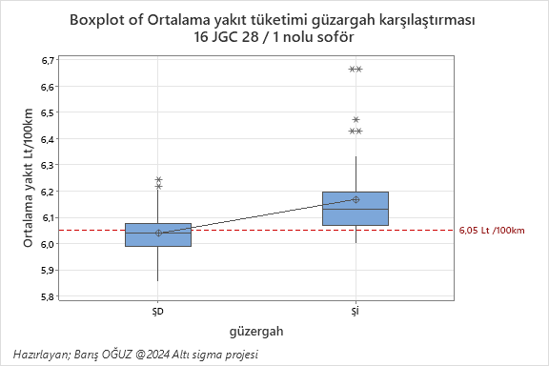
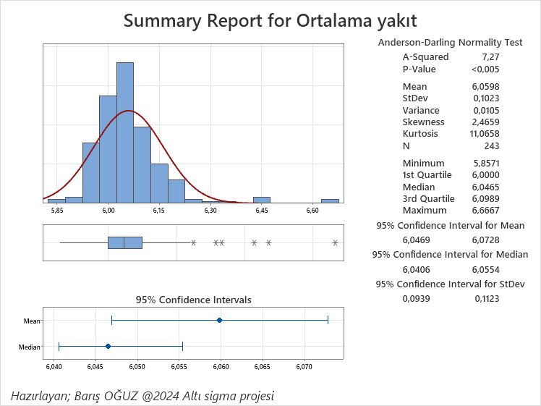
2 Hipotez-1
Şüphe: şehir içi yakıt tüketimi ile Şehirdışı yakıt tüketimleri arasında fark var mı?
Hipotez: şehir içi yakıt tüketimi daha yüksektir Şehirdışı yakıt tüketimlerinden
Gerekli bilgiler: Aynı araç ve aynı şoför e ait şehir içi yakıt tüketimi ve Şehirdışı yakıt tüketimi
Analiz : Two sample T
$$H_{a}∴μ_{Şİ Yakıt tuketimi }>μ_{ŞD Yakıt tuketimi }$$
Test
Null hypothesis H₀: μ₁ - µ₂ = 0
Alternative hypothesis H₁: μ₁ - µ₂ < 0
T-Value DF P-Value
-5,05 42 0,000
Estimation for Difference
Difference 95% Upper Bound for Difference
-0,1301 -0,0868

Slide 28
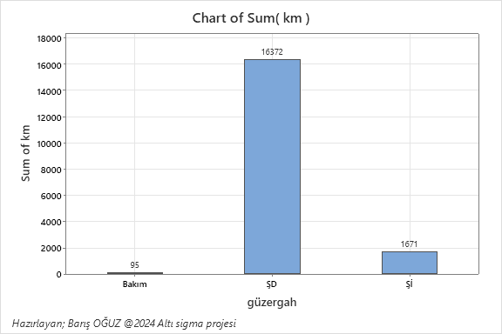

2 Hipotez-1
Sentez: Veriler bize göstermektedir ki
Şehirler arası tüketim km bağlı olarak 0,13Lt/ 100Km daha düşüktür.
Bu aracın 6,05 toplam ortalaması düşünüldüğünde % 2 lik net bir fark söz konusudur.
Şehir içi araç tüketim ve gereksiz araç kullanımlarını azaltmak için yeni bir standart ve KPI oluşturuldu.
Soldaki grafik tekrar çıkmaması ve kullanıcıları zorlamak için
Şİ/ŞD kullanım oranı % 7 geçemez olarak KPI belirlendi.
Mevcut değer
Hedef

Slide 29
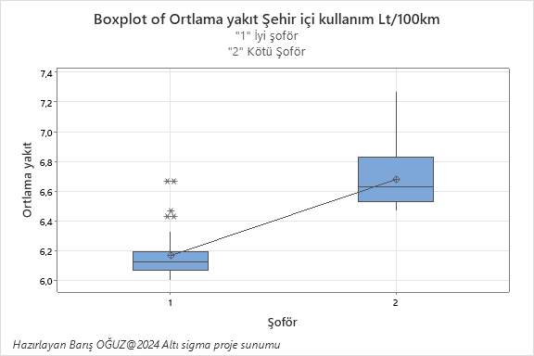
3 Hipotez-2
Şüphe: farklı kullanıcıların yakıt tüketimleri arasında fark var mı?
Hipotez: Kötü kullanıcının yakıt tüketimi yüksektir İyi kullanıcının yakıt tüketimlerinden
Gerekli bilgiler: Aynı araç ve farklı şoför’e ait şehir içi yakıt tüketimi
Analiz : Two sample T
$$H_{a}∴μ_{1 Yakıt tuketimi }<μ_{2 Yakıt tuketimi }$$
Estimation for Difference
Difference 95% Upper Bound for Difference
-0,5119 -0,4260
Test
Null hypothesis H₀: μ₁ - µ₂ = 0
Alternative hypothesis H₁: μ₁ - µ₂ < 0
T-Value DF P-Value
-10,06 35 0,000
Descriptive Statistics: Ortlama yakıt
Şoför N Mean StDev SE Mean
1 41 6,168 0,162 0,025
2 22 6,680 0,207 0,044

Slide 30
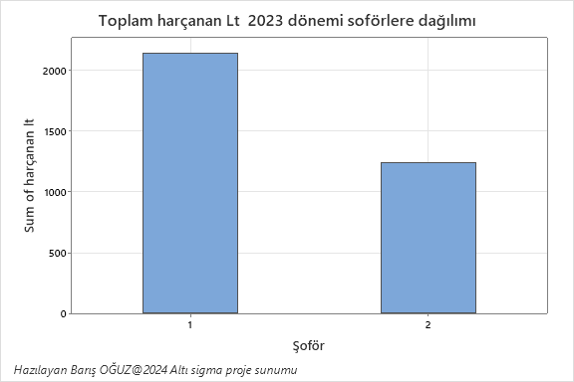
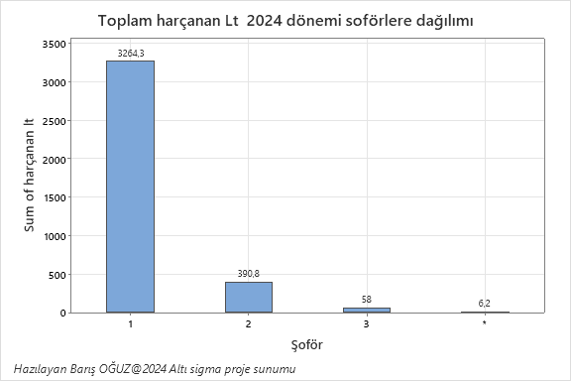
3 Hipotez-1
Sentez: Veriler bize göstermektedir ki
0,42 bound değiri
6,18 ortalama yakıt değeri 0.42 / 6,18 = 0,07
İyi ve kötü şoför arasında % 7 yakıt tüketimi farkı bulunmaktadır
Eğer şoförler arasındaki kullanım farkı kapatılabilirse toplam kullanım üzerinde %3 tasarruf etmek mümkün
Önce
Sonra

Slide 31
İYİLEŞTİRME Optimizasyon
Analiz edilen verilerin en iyi sonuç için olması gereken değer.
Olabilecek en iyi yakıt tüketimi değerinin teorik hesabı

Slide 32
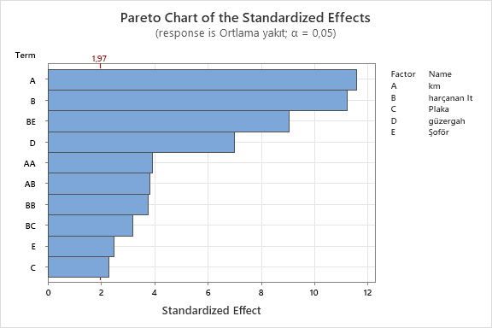
1- Analiz edilen verilerin en iyi sonuç
Grafikde’de görüldüğü gibi A faktoru olan km doğal olarak yakıt tüketimi üzerinde en etkili faktördür. Bu veriye bağlı harcanan lt gözükmekte
DİKKAT çeken Sarfiyatın Şehir içi ve Şehir dışı olması yakıt tüketimi üzerinde ciddi bir etkisi var.

Slide 33
1- Analiz edilen verilerin en iyi sonuç
Model Summary
S R-sq R-sq(adj) R-sq(pred)
0,0784575 94,16% 93,93% *
Tespit edilen veriler ortalama yakıt tüketiminin %94 açıklamakta.

Slide 34
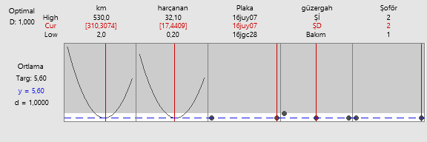
2- En iyi faktör kombinasyonu
Optimizasyon; 5,6Lt/100km hedef yakıt için olması gereken en iyi kombinasyon aşağıdaki grafik’de yer almakta. Bu durumda 310 km altında yapılan km yakıt ortalamasını ve yakıtı artırmaktadır.

Slide 35
Kontrol Sürdürebilirlik
Sonuçların takibi İPK
Yeni standartların oluşturulması Poka Yoke
Finansal kazancın hesaplanması

Slide 36
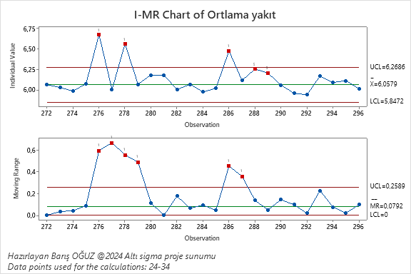
1
2
3
Ortalama grafiğinde 1 ve 2 numaralı sinyaller Şİ kullanımları ve kısa mesafe göstermektedir bu işler araç kullanmadan yapılmak üzere kural oluşturuldu.
3 numaralı sinyal plansızlık ve gereksiz iş kaynaklı
4
5

Slide 37
2-Standarlar
Poke Yoke uygulaması -1
Ofis sorumlusu ve çalışanların takvimi her gün 17:30 için dolduruldu.
Poke Yoke uygulaması -2
Poke Yoke uygulaması -3 …

Slide 38
3- Finansal kazanç
Alınan tedbirler ve geliştirilen standartlar sonuçu
Aylık 5 araç toplam 35.000 iken son üç ay ortalaması 28.600’e düşmüştür.
Araçlara alınan toplam yakıt 6,8Lt/100km den yine son üç ay ortalaması 6,4Lt/100km gerçekleşti.
Toplam kazanç Aylık 6400km*0,4lt/100km = 25,6Lt ay gerçekleşmiştir.
25,6*1,1USD*12= 732,16USD/yıl dır

